Slide 1
Sql server

Slide 2
Các kiến thức tổng quan về CSDL
Một hệ CSDL (DB system) bao gồm một CSDL (Database) và một hệ quản trị CSDL (DBMS)
CSDL (CSDL) là một tập hợp dữ liệu được tổ chức và lưu trữ theo một cấu trúc chặt chẽ nhằm phục vụ nhiều đối tượng sử dụng với nhiều mục đích khác nhau.
Hệ quản trị CSDL (Database Management System - DBMS) là một công cụ phần mềm tổng quát nhằm hỗ trợ việc lưu trữ, truy xuất và quản trị CSDL. Nó cung cấp cho người dùng và ứng dụng một môi trường thuận tiện và sử dụng hiệu quả tài nguyên dữ liệu. Hệ quản trị CSDL là phần mềm chuyên dụng để giải quyết tốt các tình huống mà CSDL đặt ra như: bảo mật, cạnh tranh trong truy xuất.

Slide 3
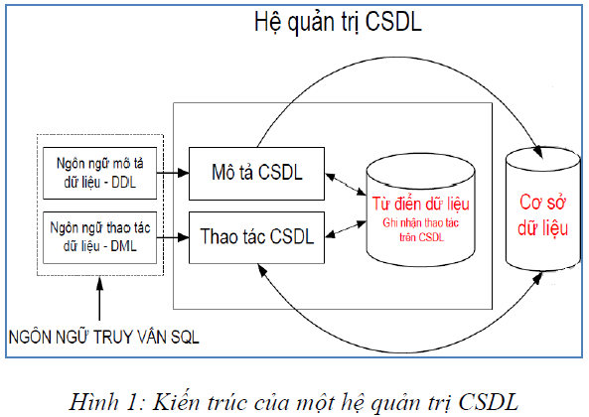
Kiến trúc một hệ quản trị CSDL

Slide 4
mô hình Client/Server
Đây là hệ thống cơ bản dùng lưu trữ dữ liệu cho hầu hết các ứng dụng lớn hiện nay. Mô hình Client/Server trên SQL được sử dụng để điều khiển tất cả các chức năng mà một hệ quản trị CSDL cung cấp cho người dùng các khả năng
Định nghĩa dữ liệu
Truy xuất và thao tác dữ liệu
Điều khiển truy cập
Đảm bảo toàn vẹn dữ liệu

Slide 5
Các đặc trưng của mô hình Client/server
Một ứng dụng kiểu Client/Server bao gồm 2 phần: Một phần chạy trên Server (máy chủ) và phần khác chạy trên các Workstations (máy trạm).
Phần Server: (Máy chủ) chứa các CSDL, cung cấp các chức năng phục vụ cho việc tổ chức và quản lý CSDL, cho phép nhiều người sử dụng cùng truy cập dữ liệu. Điều này không chỉ tiết kiệm mà còn thể hiện tính nhất quán về mặt dữ liệu. Tất cả dữ liệu đều được truy xuất thông qua server, không được truy xuất trực tiếp. Do đó, có độ bảo mật cao, tính năng chịu lỗi, chạy đồng thời, sao lưu dự phòng…
Phần Client (Máy khách): Là các phần mềm chạy trên máy trạm cho phép người sử dụng giao tiếp CSDL trên Server.
Hệ thống máy tính Client/Server có 5 mô hình kiến trúc dựa trên cấu hình phân tán về truy nhập dữ liệu, gồm:
Mô hình CSDL tập trung (Centralized database model)
Mô hình CSDL theo kiểu file - server (File - server database model)
Mô hình xử lý từng phần CSDL (Database extract proceSQL Servering model)
Mô hình CSDL Client/Server (Client/Server database model)
Mô hình CSDL phân tán (Distributed database model)

Slide 6
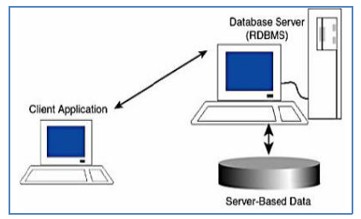
Mô hình Client/Server trên SQL Server

Slide 7
Giới thiệu hệ quản trị CSDL MS SQL Server
SQL viết tắt của Structured Query Language (ngôn ngữ truy vấn có cấu trúc), là công cụ sử dụng để tổ chức, quản lý và truy xuất dữ liệu đuợc lưu trữ trong các CSDL. SQL là một hệ thống ngôn ngữ bao gồm tập các câu lệnh sử dụng để tương tác với CSDL quan hệ.
Ngôn ngữ truy vấn có cấu trúc và các hệ quản trị CSDL quan hệ là một trong những nền tảng kỹ thuật quan trọng trong công nghiệp máy tính. Hiện nay SQL được xem là ngôn ngữ chuẩn trong CSDL. Các hệ quản trị CSDL quan hệ thương mại hiện có như Oracle, SQL Server, Informix, DB2,... đều chọn SQL làm ngôn ngữ cho sản phẩm của mình.
SQL là một hệ quản trị CSDL nhiều người dùng kiểu Client/Server. Đây là hệ thống cơ bản dùng lưu trữ dữ liệu cho hầu hết các ứng dụng lớn hiện nay. Mô hình Client/Server trên SQL được sử dụng để điều khiển tất cả các chức năng mà một hệ quản trị CSDL cung cấp cho người dùng các khả năng:

Slide 8
Giới thiệu hệ quản trị CSDL MS SQL Server (tt)
Định nghĩa dữ liệu: SQL cung cấp khả năng định nghĩa các CSDL, các cấu trúc lưu trữ và tổ chức dữ liệu cũng như mối quan hệ giữa các thành phần dữ liệu.
Truy xuất và thao tác dữ liệu: Người dùng có thể dễ dàng thực hiện các thao tác truy xuất, bổ sung, cập nhật và loại bỏ dữ liệu trong các CSDL.
Điều khiển truy cập: SQL có thể được sử dụng để cấp phát và kiểm soát các thao tác của người sử dụng trên dữ liệu, đảm bảo sự an toàn cho CSDL
Đảm bảo toàn vẹn dữ liệu: SQL định nghĩa các ràng buộc toàn vẹn trong CSDL nhờ đó đảm bảo tính hợp lệ và chính xác của dữ liệu trước các thao tác cập nhật cũng như các lỗi của hệ thống.
SQL Server sử dụng ngôn ngữ lập trình và truy vấn CSDL Transact-SQL (T-SQL), một phiên bản của Structured Query Language. Ngôn ngữ lập trình và truy vấn T-SQL cho phép truy xuất dữ liệu, cập nhật và quản lý hệ thống CSDL quan hệ. Mỗi máy chủ chỉ có một hệ quản trị CSDL SQL Server.

Slide 9
Cài đặt Sql Server
Cài đặt:…
Các công cụ của MS SQL
English Query: dịch vụ giúp cho việc truy vấn dữ liệu bằng tiếng Anh.
SQL Server Management Studio
Trình Enterprise Manager
Query Analyzer (ISQL)

Slide 10
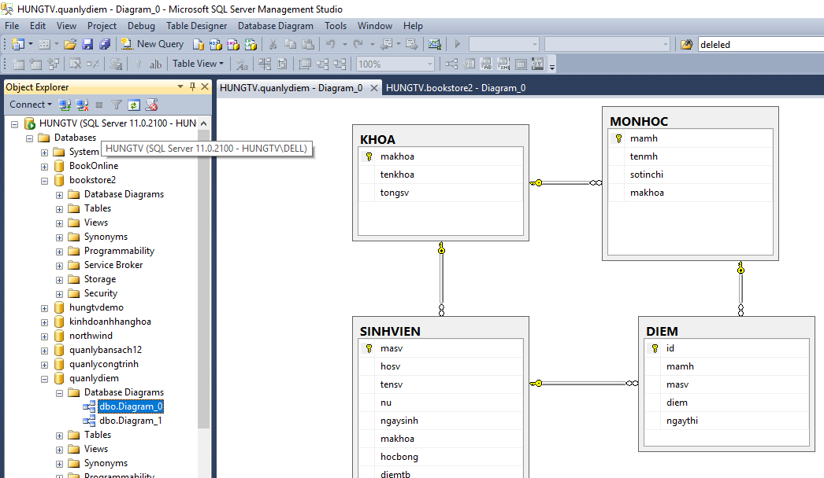
SQL Server Enterprise Manager

Slide 11
Công cụ lập trình - Query Analyzer (ISQL)
Là giao diện chính để chạy các truy vấn Transact-SQL hoặc thủ tục lưu trữ.
Query Analyzer cho phép thực hiện nhiều kết nối riêng rẽ cùng một lúc. Mỗi kết nối có một thanh tiêu đề nhận dạng các yếu tố sau:
Máy tính được đăng nhập
CSDL đang sử dụng
Thông tin đăng nhập
Tên File truy vấn đang mở
Số của cửa sổ được hiển thị

Slide 12
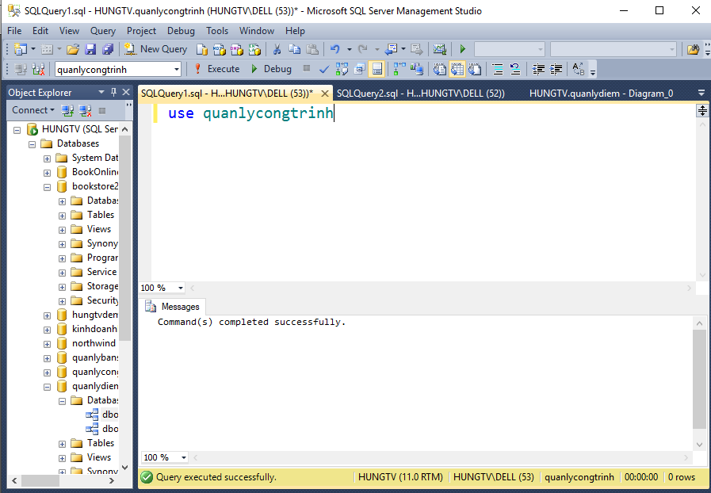
Công cụ lập trình - Query Analyzer (ISQL)

Slide 13
Công cụ Sql server
Tiện ích mạng Client / Server Network: Cung cấp các thư viện nghi thức kết nối mạng (Netword-Libraries) cho phép các máy trạm có thể truy cập CSDL trên máy Server: Named Pipes; TCP/IP; Multiprotocol; NW Link IPX/SPX
Books Online: Sách hướng dẫn trực tuyến được lưu dưới dạng HTML đã được biên dịch, nên có thể xem chúng bằng các trình duyệt Web.

Slide 14
Làm việc với SQL Server Management Studio
Mở SQL Server Management Studio
Tạo CSDL
Tạo table
Tạo mối quan hệ cho các table
Nhập nội dung các table
Backup dữ liệu
Backup file dbf
Backup file .sql (script)
Phục hồi dữ liệu

Slide 15
Làm việc với SQL Server Management Studio
Tạo một tài khoản free trên máy chủ some.com
Upload database từ client lên some
Hiện kết quả

Slide 16
Bài tập
Tạo CSDL bookstore trên máy local
Tạo table: loaisach, nhaxuatban, sach
Tạo mối quan hệ các table
Nhập dữ liệu cho các table: loaisach (5), nhaxuatban (4), sach (10)
Backup database
Sang file script
..
Tạo tài khoản trên some.com và thao tác tạo csdl như trên localhost

